Slide 1
CAP ÉCOLE INCLUSIVE
Confiance, Apprentissage, Partage

Slide 2
Pourquoi cet outil ?
Pour repérer les besoins des élèves et proposer des réponses efficaces et personnalisées
Comment ?
En construisant puis en complétant des grilles d’observation
qui donnent accès à des fiches d’adaptation offrant des propositions concrètes
À qui se destine-t-il ?
Aux enseignants du premier et du second degré avec des ressources sous forme de vidéos, de podcasts et d’interviews d’experts et de fiches thématiques par troubles.
Pour les accompagnants d’Élèves en Situation de Handicap (AESH)

Slide 3
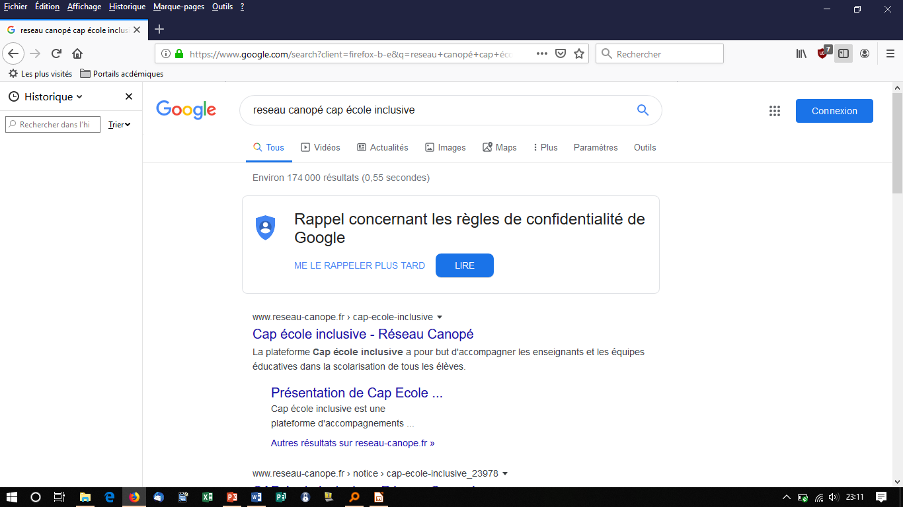
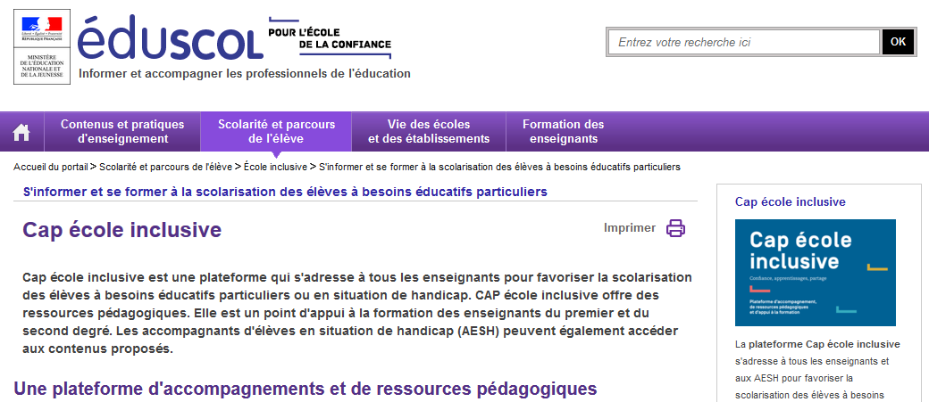
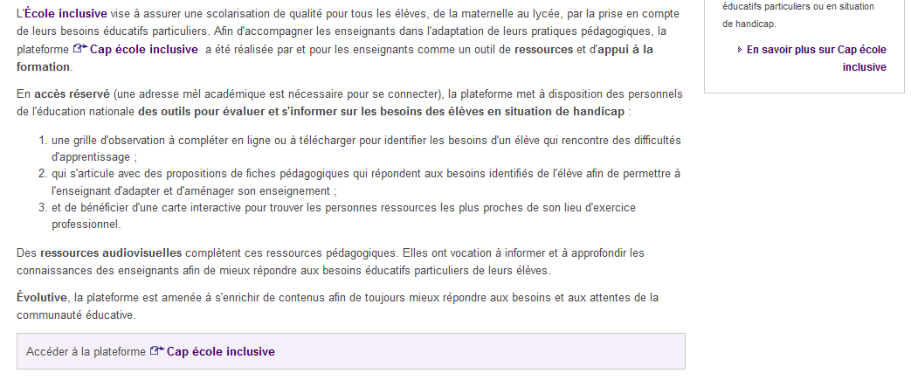
Comment se connecter ?
par réseau canopé cap école inclusive
par Éduscol
Accès à la plateforme

Slide 4
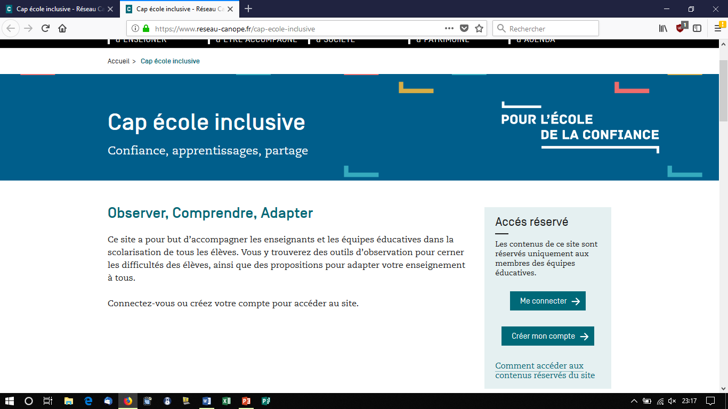
Connexion
« me connecter »
adresse mail professionnelle
et mot de passe obligatoires

Slide 5
Page d’accueil
1
2
3
4
Architecture de la plateforme
4 onglets à repérer

Slide 6
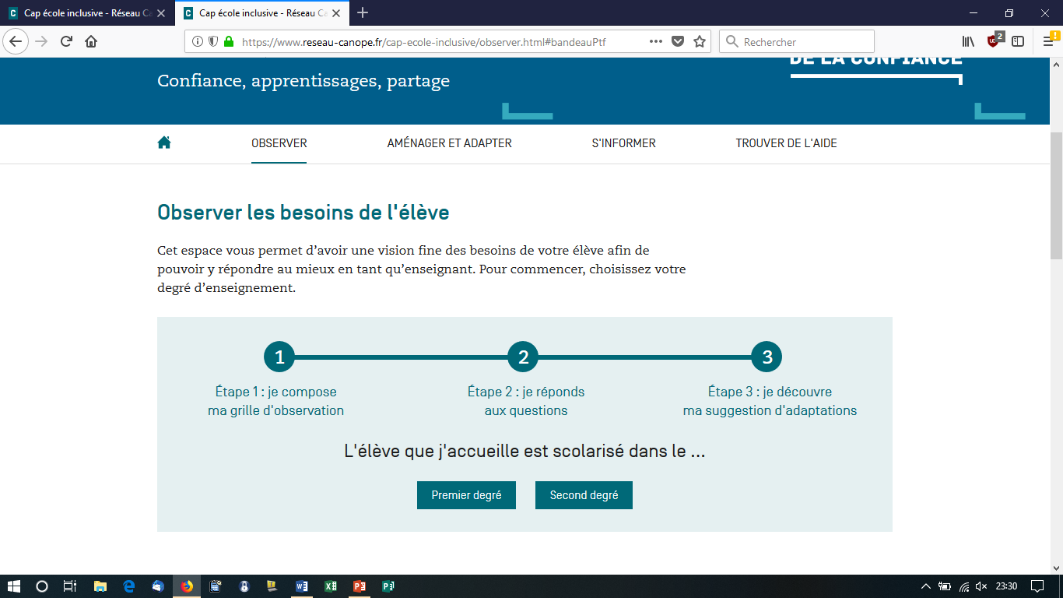



OBSERVER : pour accéder aux grilles permettant de cibler les difficultés des élèves
1
Indiquer premier ou second degré pour lancer l’observation

Slide 7
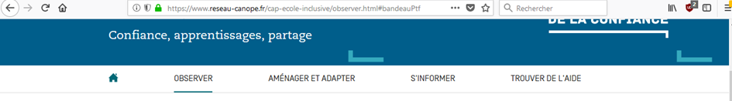
1
OBSERVER : Observer les besoins de l'élève avoir une vision fine des besoins de l’élève pour y répondre au mieux
Reprise des 5 domaines du SCCCC pour observer les besoins des élèves :
- Les langages pour penser et communiquer
- Les méthodes et outils pour apprendre
- La formation de la personne et du citoyen
- Les systèmes naturels et les systèmes techniques
- Les représentations du monde et l’activité humaine

Slide 8
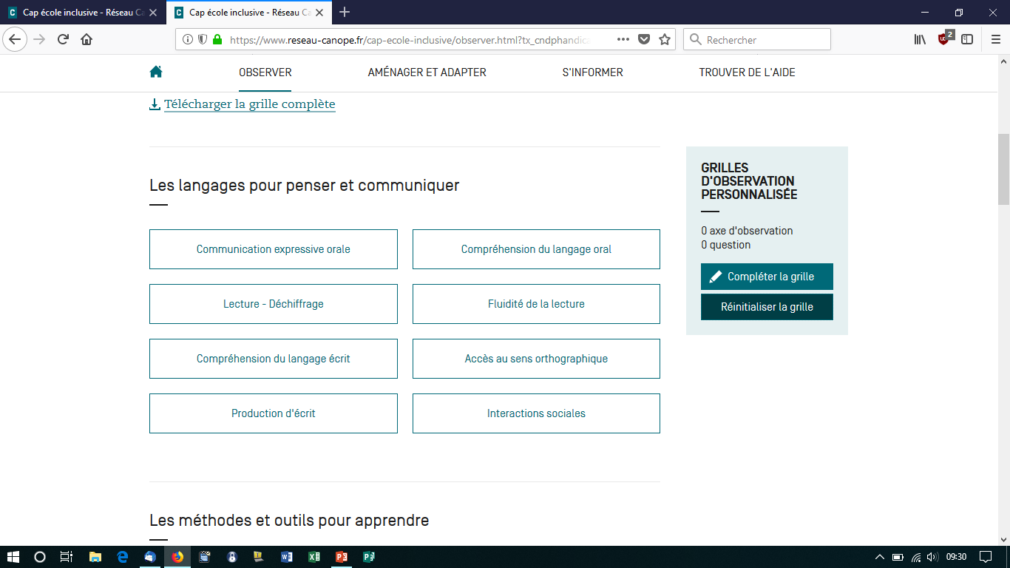
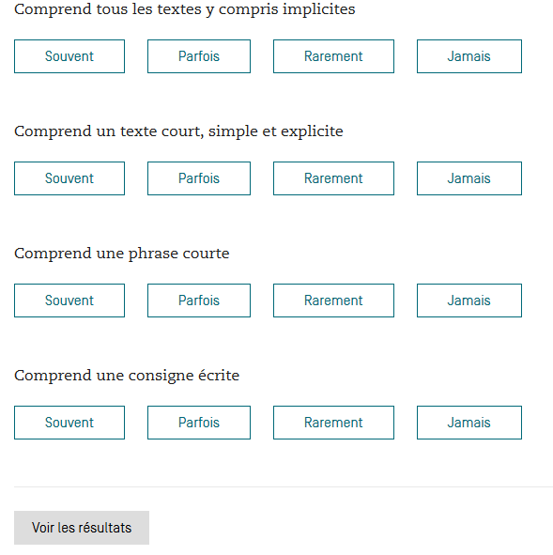
1
Domaine « les langages pour penser et communiquer » avec ses 8 axes d’observation
Axe
accès aux propositions d’adaptations

Slide 9
Il est possible de cumuler
les domaines d’observation
donc les axes d’observation
et par conséquent les questions
pour une grille plus complète.

Slide 10
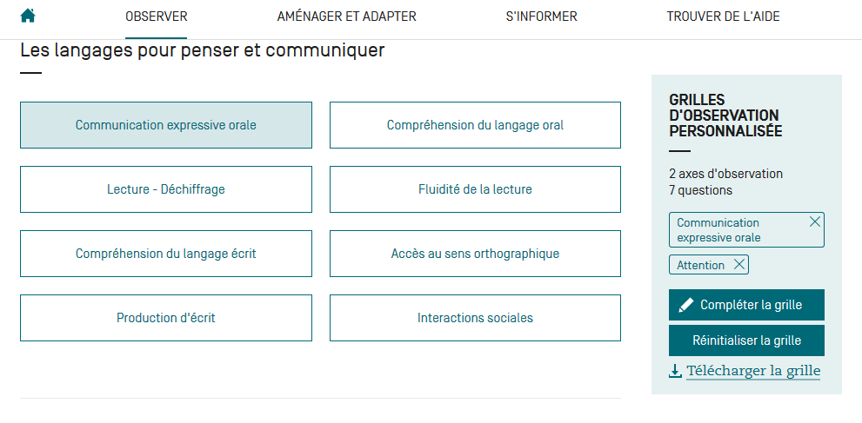
1
La grille d’observation contiendra 7 questions
2 domaines d’observation
2 axes d’observation
Compléter en direct ou télécharger

Slide 11
Les langages pour penser et communiquer
Les méthodes et outils pour apprendre
accès aux propositions d’adaptations
Les réponses apportées sont surlignées

Slide 12
La plateforme identifie la difficulté principale et oriente vers des adaptations principales et secondaires.
Description succincte et compléments d’information accessibles par
« en savoir plus »

Slide 13
Exemple d’une fiche complète
boucle phonologique

Slide 14
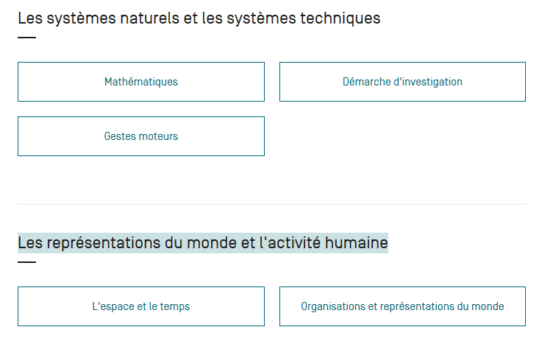
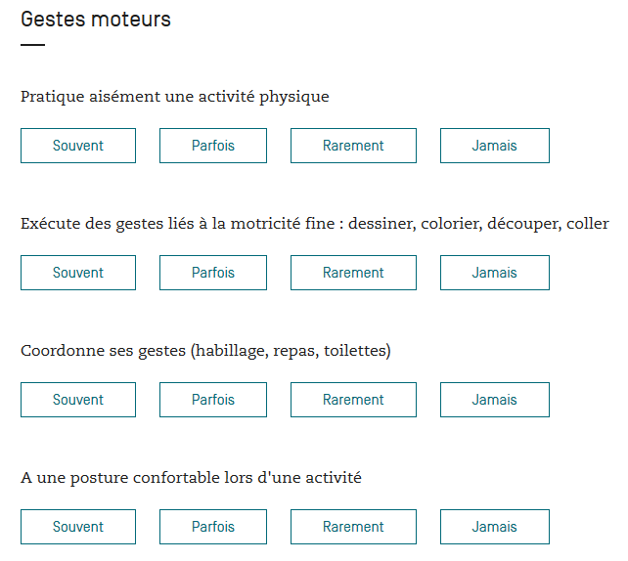
« OBSERVER »
Les 5 domaines du SCCCC pour observer
les besoins des élèves
Les langages pour penser et communiquer
Les méthodes et outils pour apprendre
La formation de la personne et du citoyen
Les systèmes naturels et les systèmes techniques
Les représentations du monde et l'activité humaine
2 à 8 axes d’observation selon les domaines
De 2 à 11 questions par axe d’observation

Slide 15
Un exemple avec le profil d’un élève Enfant agité qui perturbe la dynamique de classe
accès réseau canopé cap école inclusive

Slide 16

2
AMÉNAGER ET ADAPTER :
aide à la sélection d’adaptation
observation fine de l’élève
adaptations et aménagements
Réévaluation et
réajustement des adaptations
Exemples à personnaliser
selon le profil de l’élève
atteinte des objectifs escomptés

Slide 17
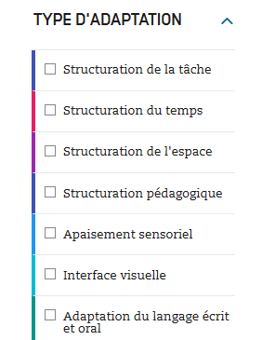
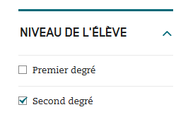

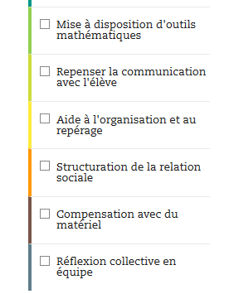
2
VIGILANCE
13 thématiques

Slide 18
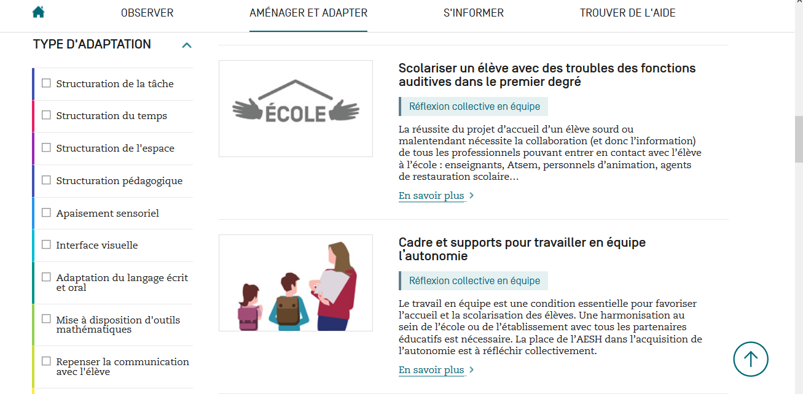
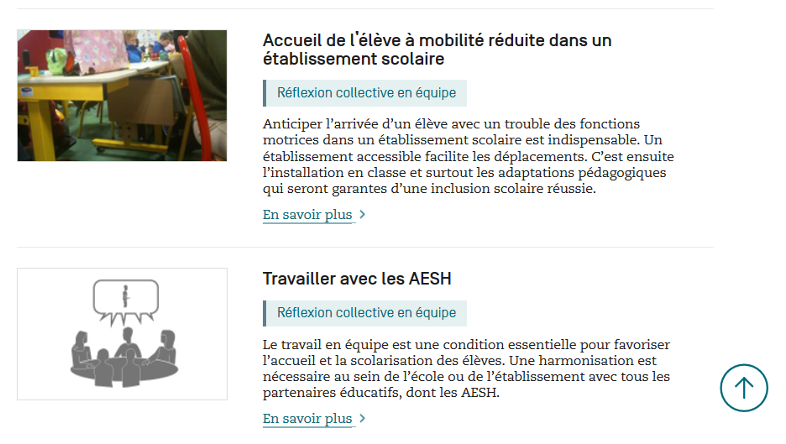
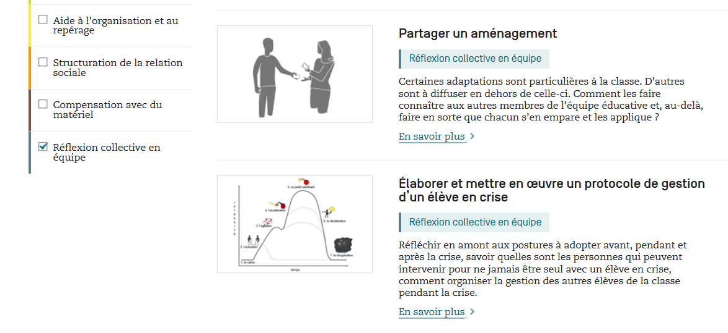
Exemple : la réflexion collective en équipe
Notes:
<numéro>

Slide 19
Une recherche à partir d’un profil d’élève
Enfant angoissé, inhibé qui ne rentre pas dans l'écrit
accès cap école inclusive

Slide 20
3
S’INFORMER : une entrée par la compréhension des troubles
Quand les difficultés de l’élève ont été clairement identifiées, il est possible de se renseigner directement sur un trouble. Cela permet d’être sensibilisé à la situation de l’élève et de recueillir des informations d’experts pédagogiques et médicaux.

Slide 21
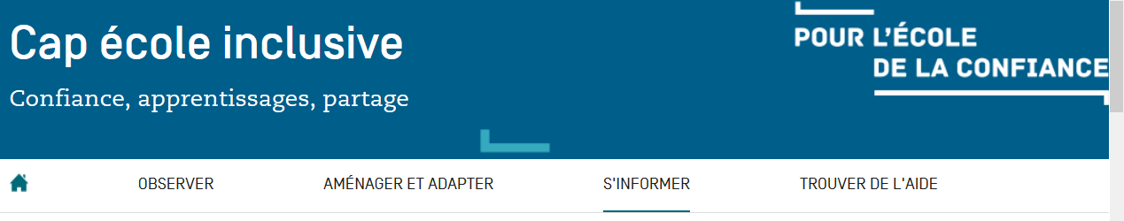
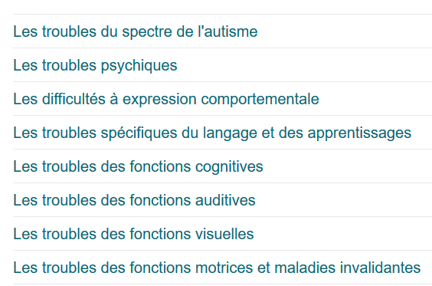
3
8 troubles
à l’étude

Slide 22
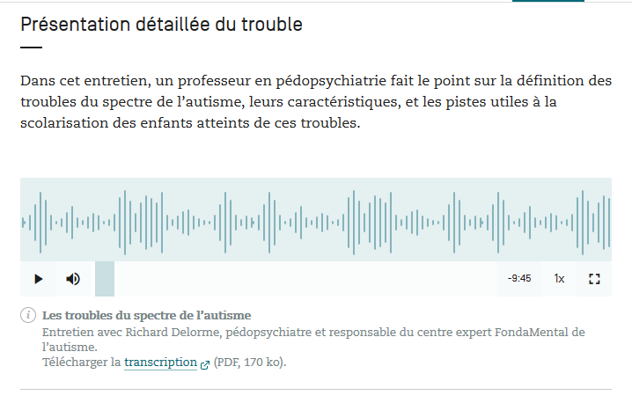
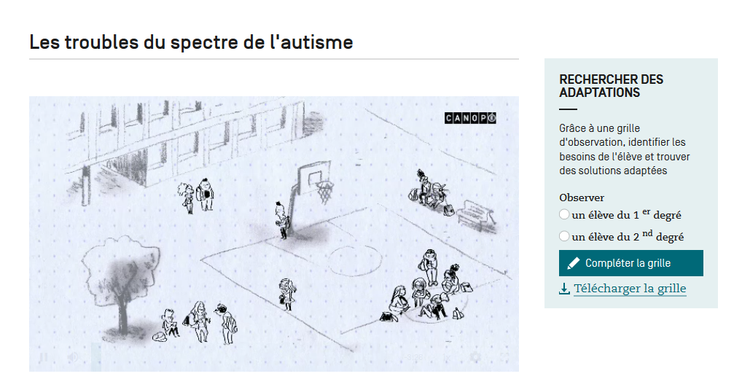
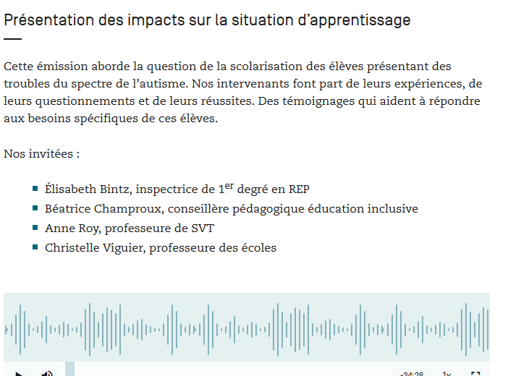
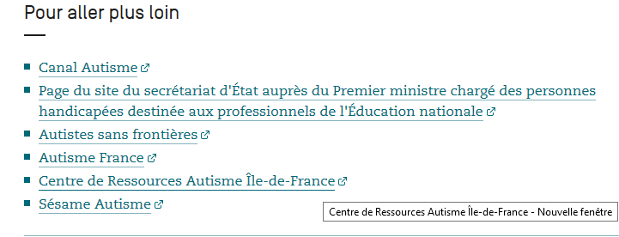
pour chaque trouble :
une présentation du trouble au travers d’entretiens audios avec des professionnels de tous milieux
une vidéo (type dessins animés)
une présentation des impacts
sur la situation d’apprentissage
une rubrique « Pour aller plus loin »

Slide 23
Un exemple de formation et d’information sur des troubles : les troubles du spectre de l’autisme
Enfant TSA qui accepte très difficilement les transitions
(changement de lieu, changement d'activités), et les imprévus
accès réseau canopé

Slide 24
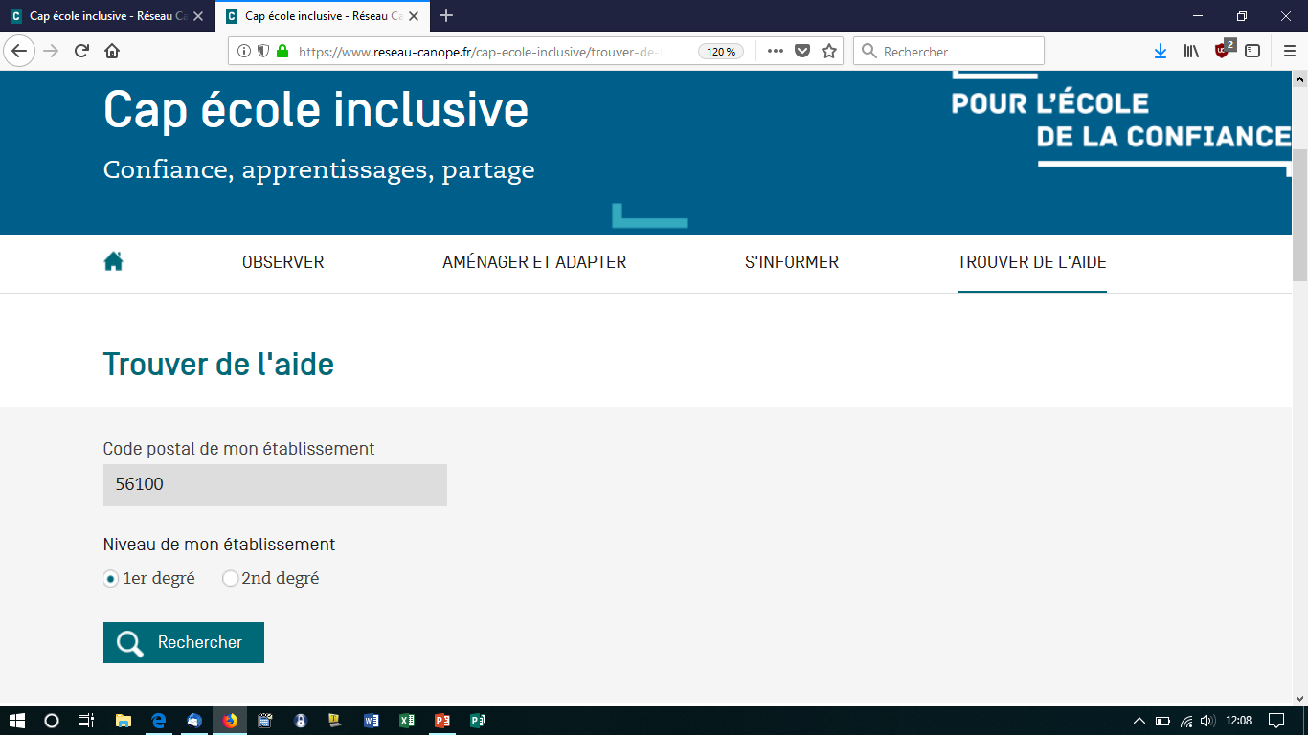
4
TROUVER DE L’AIDE : accès aux personnes ressources
Lorient

Slide 25
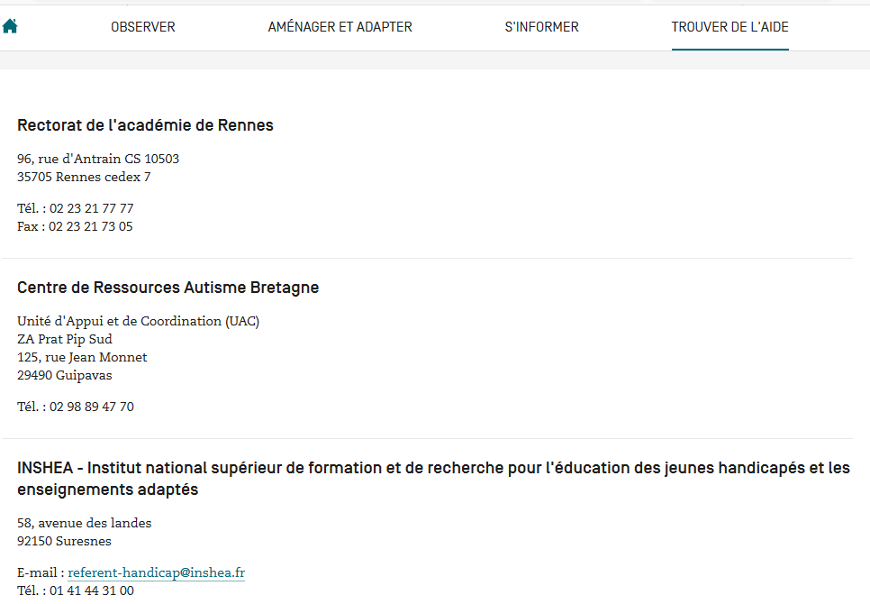

Slide 26
Les apports de la plateforme CAP ECOLE INCLUSIVE
Une entrée par les besoins
Un accompagnement professionnel des enseignants sur les troubles
Une multitude de suggestions
Des contenus denses
Une logique de pédagogie circulaire : ré-évaluation des besoins puis ré-adaptations
Une rupture de l’isolement
Des recherches constantes

Slide 27

Cap école inclusive est une plateforme
évolutive …

Slide 28

Ensemble avec les élèves à besoin éducatifs particuliers et ensemble avec les élèves en situation de handicap

